Slide 1
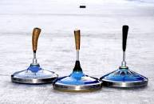
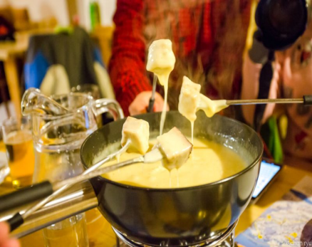
Neues Datum !! Donnerstag, 18. Januar 2024 Zeit: 18.30 Uhr – 20.00 Uhr Eisfeld Erlenmoos, Wollerau Kosten je nach Anzahl Personen ca. CHF 15.00 anschliessend gemütliches beisammensein im Böni-Hüttli, Erlenmoos auf Bestellung gibt es: Hot Dog, Schinkenkäse-Toast Raclette oder Fondue Frauengemeinschaft Freienbach, Wilen, Bäch Anmeldung bis spätestens Freitag, 12. Januar 2024 bei Monika Höfliger 079 300 39 13 oder hoefliger.monika@bluewin.ch
Eisstockschiessen

